Slide 1
Uhličitan vápenatý

Slide 2
Vznik a význam uhličitanu vápenatého
Uveďte chemický vzorec UHLIČITANU VÁPENATÉHO:
CaCO₃
Vysvětlete jakým způsobem v přírodě vzniká uhličitan
vápenatý:
CaCO₃ je biochemického původu → vzniká ve specializovaných buňkách (např. kostní buňky, buňky pláště mekkýšů, buňky prvoků, buňky korálů, atd.), které jej dokáží syntetizovat.
Mnoho živočichů (např. koráli, prvoci, měkkýši) si takto
z vápence tvoří tělní schránky.

Slide 3
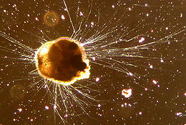
? Z kterých výchozích látek dokáží živé buňky syntetizovat vápenec ?
Z vápenatých iontů (Ca⁺²), které přijímáme v potravě.
Z oxidu uhličitého (CO₂), který v našich buňkách vzniká při štěpení živin jako odpadní látka.
Reakce musí probíhat v prostředí vody (H₂O).
Obr. 1.: mikroskopický snímek Dírkonošce.

Slide 4
Popište chemické reakce a vyjádřete chemickými rovnicemi
jak probíhá syntéza uhličitanu vápenatého v živých buňkách:
Oxid uhličitý produkovaný buňkami jako odpadní látka se rozpouští ve vodě obsažené v buňce → vzniká slabá kyselina uhličitá:
CO₂ + H₂O → H₂CO₃
Slabá kyselina uhličitá se sama rozpadá (disociuje) na hydrogenuhličitanové anionty a vodíkové kationty:
H₂CO₃ → HCO₃⁻ + H⁺
Hydrogenuhličitanové anionty pak reagují s vápenatými ionty z potravy za vzniku hydrogenuhličitanu vápenatého:
2HCO₃⁻ + Ca⁺² → Ca(HCO₃)₂

Slide 5
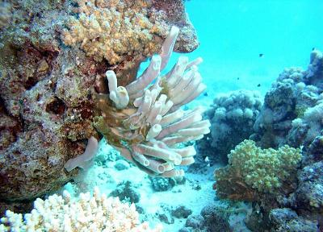
Hydrogenuhličitan vápenatý je rozpustný ve vodě, ale buňky jej dokáží vyloučit v nerozpustné formě uhličitanu vápenatého:
Ca(HCO₃)₂ → CaCO₃ +CO₂ + H₂O
V této podobě je uhličitan vápenatý ukládán do mezibuněčných prostor mezi kostními buňkami a způsobuje tvrdost a pevnost kostí a zubů.
Stejně je tomu při tvorbě schránek různých živočichů - měkkýši, koráli, prvoci atd.
Obr. 2.: Schránky mořských korálů tvořené uhličitanem vápenatým.

Slide 6
Krasové jevy
? Je uhličitan vápenatý rozpustný v čisté vodě ?
NENÍ - uhličitan vápenatý se v čisté vodě NEROZPOUŠTÍ.
? Lze dešťovou vodu označit jako čistou vodu ?
NELZE – dešťová voda NENÍ čistá voda.
Vysvětlete, proč má dešťová voda slabě kyselý charakter:
Dešťová voda reaguje v atmosféře s oxidem uhličitým (CO₂), který se v ní rozpouští.
CO₂ je kyselinotvorný oxid, což znamená, že při rozpouštění ve vodě vzniká kyselina – v tomto případě velmi slabá kyselina uhličitá:
CO₂ + H₂O → H₂CO₃

Slide 7
? Jaká je typická reakce CaCO₃ v kyselém prostředí ?
Pro CaCO₃ je typické, že se rozpouští v kyselém prostředí - čímž vzniká sloučenina, která už ve vodě rozpustná je → hydrogenuhličitan vápenatý:
CaCO₃ + H₂CO₃ → Ca(HCO₃)₂
Vysvětlete, jak z roztoku hydrogenuhličitanu vápenatého
vzniká krápník:
Když padá kapka vody obsahující rozpuštěný Ca(HCO₃)₂ ze stropu jeskyně, odpařuje se z ní voda a vyprchává oxid uhličitý, čímž se vylučuje pevný CaCO₃, což je materiál, z něhož vzniká krápník:
Ca(HCO₃)₂ → CaCO₃ + CO₂ + H₂O

Slide 8
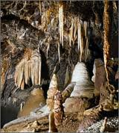
Obr. 3: Krápníky
? Proč způsobují nápoje typu Cola a jiné sladkokyselé nápoje kazivost zubů ?
Protože se do nich přidávají potravinářské kyseliny (např. kyselina fosforečná), které rozpouštějí CaCO₃ v zubní sklovině.

Slide 9
Citace:
Obr. 1:Soubor:Ammonia tepida.jpg. In: Wikipedia: the free encyclopedia [online]. Creative Commons. San Francisco (CA): Wikimedia Foundation, 2001- [cit. 2013-01-22]. Dostupné z: http://cs.wikipedia.org/wiki/Soubor:Ammonia_tepida.jpg
Obr. 2: Koráli. [online]. [cit. 2013-01-22]. Dostupné z: http://masch.blog.cz/0810/rude-more-1-koralove-zahrady
Obr. 3: Krápníky. [online]. [cit. 2013-01-22]. Dostupné z: http://www.punkevni-jeskyne.cz/vznikaji-krapniky.php

